Slide 1
Департамент образования мэрии г. Ярославля
Сетевое взаимодействие МДОУ
«Детский сад № 6, 61, 69, 149»
Создание безопасной и психологически комфортной образовательной среды как условие сохранения и укрепления здоровья дошкольников

Slide 2
Ребенку законом и другими средствами должна быть обеспечена специальная защита и предоставлены возможности и благоприятные условия, которые позволяли бы ему развиваться физически, духовно, умственно, нравственно и в социальном отношении здоровым и нормальным путем в условиях свободы и достоинства.
Декларация прав ребенка.
Принцип 2

Slide 3
Безопасность — отсутствие какого-либо риска, в случае реализации которого возникают негативные последствия (вред) в отношении кого-либо или чего-либо.
Википедия
Безопасность человека — такое состояние человека, когда действие внешних и внутренних факторов не приводит к плохому состоянию, ухудшению функционирования и развития организма, сознания, психики и человека в целом и не препятствует достижению определённых желательных для человека целей.
Википедия

Slide 4
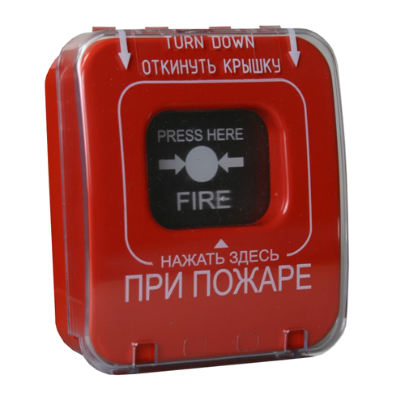
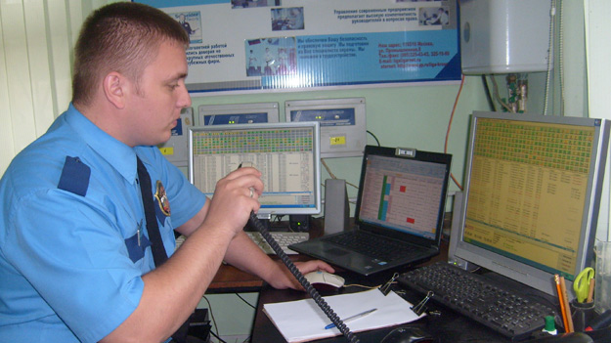
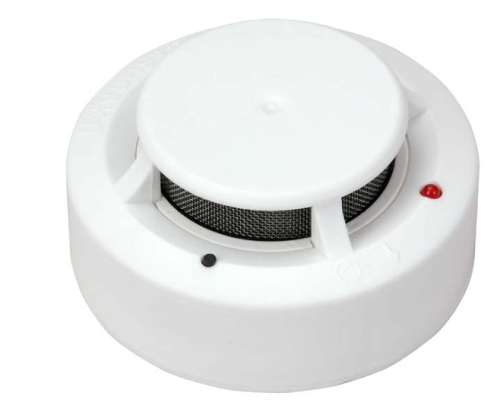

Slide 5
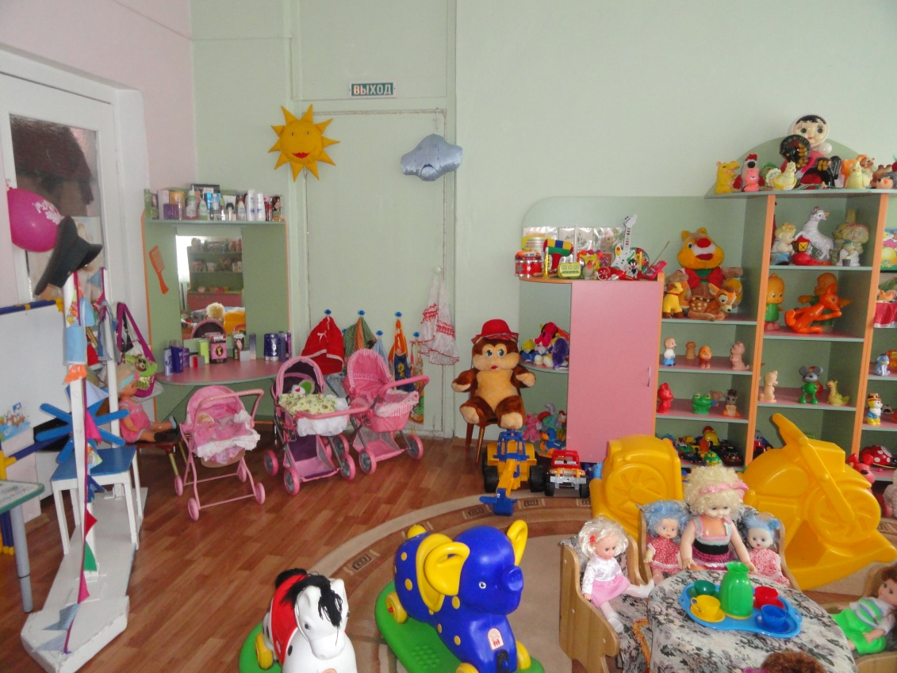
3.3.4. Развивающая предметно-пространственная среда должна быть содержательно-насыщенной, трансформируемой, полифункциональной, вариативной, доступной и безопасной.
6) Безопасность предметно-пространственной среды предполагает соответствие всех ее элементов требованиям по обеспечению надежности и безопасности их использования.
ФГОС ДО

Slide 6
Психологическая безопасность образовательной среды – это состояние образовательной среды, свободное от проявлений психологического насилия, удовлетворяющее потребности в доверительном общении и характеризующееся позитивным отношением к ней участников образовательного процесса.

Slide 7
А с чего же все начинается?

